Slide 1
최종 발표
Sun Dong Kim
Aug 30, 2022
Korea Institute of Science and Technology AIMI lab

Slide 2
목차
Multi-label segmentation
다른 방식의 data labeling으로 이미지의 병변들을 분석하고자 함
Multi-class classification
각 class를 분류하고자 함
HGD와 LGD를 잘 구분하지 못하는 문제를 갖고 있는데, 이를 보다 잘 구분하게 하고자 함
Focal loss
Self-supervised contrastive learning
Supervised contrastive learning
Notes:
개발 환경:

Slide 3
Multi-label segmentation

Slide 4
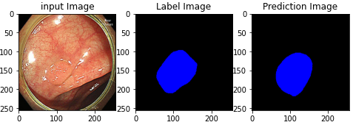
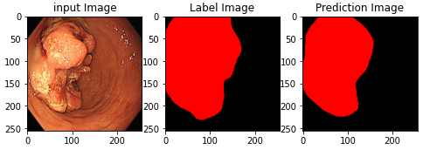
Multi-label segmentation
NOR을 제외한 이미지들은 전부 단일한 클래스로 이루어진 이미지들이 아니다.
결과적으로 masked image를 one-hot encoding을 하고 학습하게 되면 figure 1과 같이 이미지를 대부분 단일한 클래스로 예측하게 된다.
Fig 1. 중간 발표 때의 one-hot encoding을 통한 segmentation task 학습 결과
단일한 label로 이루어진 이미지가 아니라면, 여러 label들을 한 이미지에서 보여줄 수 있지 않을까?
이를 나타내기 위해 labeling을 다음과 같이 바꾸었다.
ADC = [1,1,1]
HGD = [1,1,0]
LGD = [1,0,0]
NOR = [0,0,0]
LGD에서 HGD, HGD에서 ADC로 변해가는 단계적 양상을 확인할 것으로 기대
Notes:
Input – Network – 4 feature maps(ADC, HGD, LGD, NOR) – 그들을 softmax하고 하나의 map을 제외하고 나머지만 loss로 계산(이 때, channel-wise sum을 해서 계산)

Slide 5
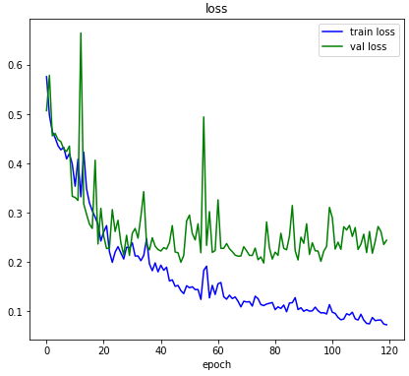
Multi-label segmentation
U-Net with Resnet50
BCE*0.5 + Dice *0.5 loss 결과
바꾼 방식으로 mask 레이블링
ADC = [1,1,1]
HGD = [1,1,0]
LGD = [1,0,0]
NOR = [0,0,0]
Best loss was 0.1977 at 77th epoch
(단위: %)
TH
 | 0.1 | 0.2 | 0.3 | 0.4 | 0.5 | 0.6 | 0.7 | 0.8 | 0.9
PA | 93.62 | 93.53 | 93.43 | 93.32 | 93.19 | 93.05 | 92.91 | 92.76 | 92.62
IOU | 67.59 | 67.41 | 67.19 | 66.94 | 66.66 | 66.35 | 66.01 | 65.64 | 65.27
DICE | 78.74 | 78.61 | 78.47 | 78.30 | 78.10 | 77.88 | 77.63 | 77.37 | 77.09
Metric
Notes:
전체 데이터에 대해서 segmentation을 진행
입력 이미지는 resize해서 256*256*3, 출력 이미지 또한 256*256*3
Label image 0은 0과 255로 매핑(기준값: 150)
Training set과 test set의 비율은 8:2
Training set을 만들 때 input은 앞선 LGD segmentation과 동일하게 하였으며, label image의 경우 값이 0인 map을 추가해 3차원으로 만들어주었다. 즉, ADC가 첫 번째 map, LGD가 두번째 맵, HGD가 세 번째 맵이다.
Test set의 경우 IOU나 Dice score를 측정할 때에 normal class는 제외하고 계산해주었다.
하이퍼 파라미터
Batch_size = 4
Lr = 1e-4
Epoch = 120

Slide 6
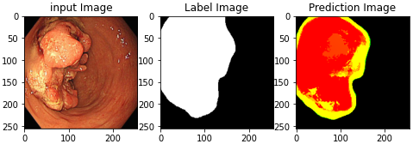
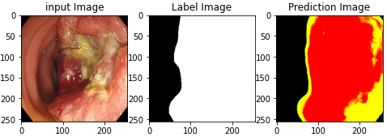
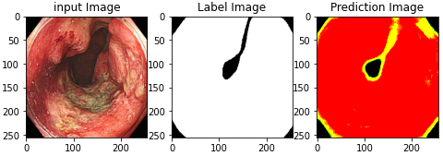
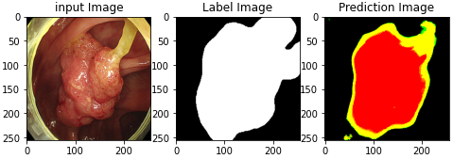
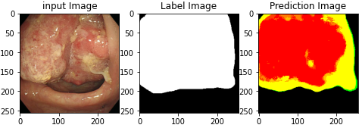
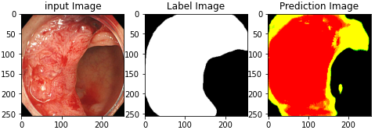
ADC
가시성을 위해 ADC는 빨간색, HGD는 노란색, LGD는 초록색으로 바꾸어 주었다
Notes:
0.8098 0.6954 0.8094

Slide 7
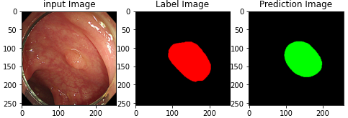
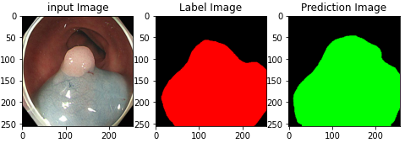
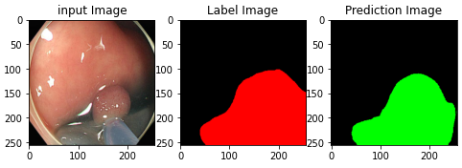
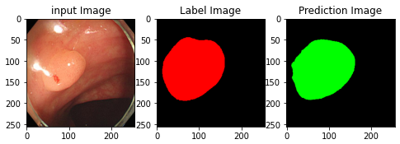
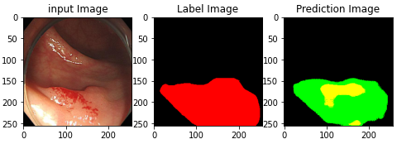
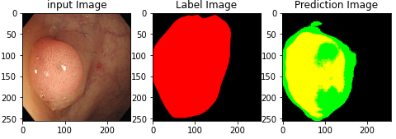
HGD
가시성을 위해 ADC는 빨간색, HGD는 노란색, LGD는 초록색으로 바꾸어 주었다
Notes:
0.9563 0.6632 0.772
0.9995

Slide 8
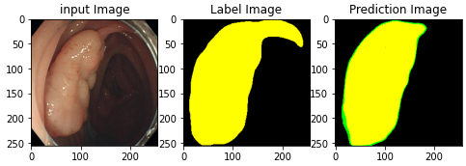
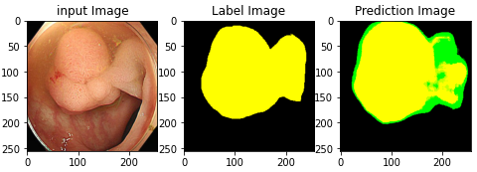
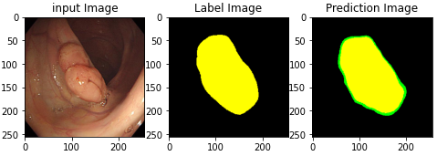
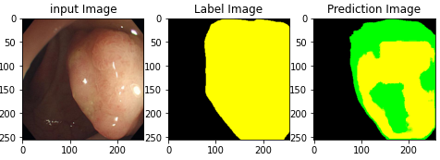
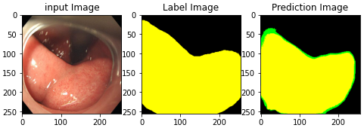
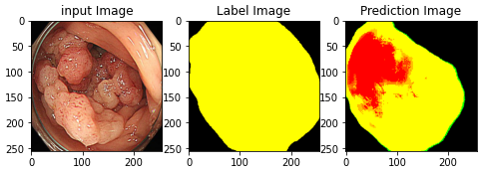
LGD
가시성을 위해 ADC는 빨간색, HGD는 노란색, LGD는 초록색으로 바꾸어 주었다
Notes:
0.8969 0.6829 0.7972

Slide 9
Multi-label segmentation - 앞선 방식의 오류와 개선
ADC는 반드시 HGD와 LGD를 내포하게 되고, HGD는 LGD를 내포하게 된다.
셋 중에 하나가 아닌 각 클래스가 서로 내포하듯 판단하는 것이 의학적으로 오류를 범한다.
이러한 전제의 오류를 개선하기 위해 다음과 같은 방법을 적용하였다.
Class별 segmentation을 하지 않고, binary segmentation을 수행한다.
네트워크에서 분류하기 전에 마지막 feature map 4개를 얻게 되는데 어떤 map이 어떤 feature를 보게 될지 모르지만, 하나의 map을 제외하고 backpropagation을 하게 한다. (해당 map은 학습에 참여하지 않으므로 normal map이 될 것으로 기대)
4개의 map을 softmax해서 그 중 3 개의 map은 channel-wise sum을 하고 loss를 계산해준다.
각각의 feature map이 class를 대신하는지 알아보자.
각각의 feature map이 각 class를 보는 map이 될 것으로 기대
Notes:
Input – Network – 4 feature maps(ADC, HGD, LGD, NOR) – 그들을 softmax하고 하나의 map을 제외하고 나머지만 loss로 계산(이 때, channel-wise sum을 해서 계산)

Slide 10
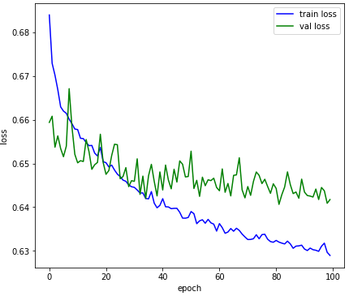
Multi-label segmentation
앞선 학습과 동일한 설정
Best loss was 0.6406 at 82nd epoch
결과가 binary형태의 segmentation이다 보니 앞선 segmentation보다는 결과가 좋음
(단위: %)
TH
 | 0.1 | 0.2 | 0.3 | 0.4 | 0.5 | 0.6 | 0.7 | 0.8 | 0.9
PA | 92.88 | 92.87 | 92.87 | 92.86 | 92.85 | 92.84 | 92.84 | 92.83 | 92.82
IOU | 74.55 | 74.52 | 74.48 | 74.45 | 74.42 | 74.38 | 74.34 | 74.30 | 74.26
DICE | 84.67 | 84.64 | 84.62 | 84.60 | 84.57 | 84.54 | 84.51 | 84.49 | 84.46
Metric

Slide 11
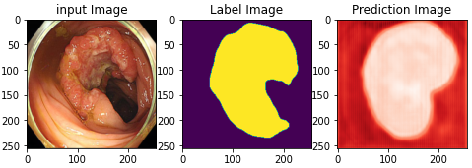
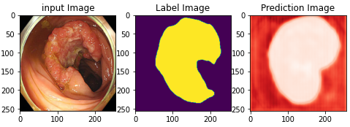
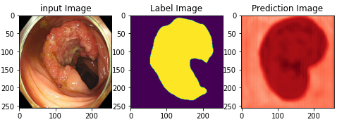
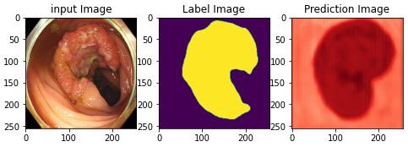
Multi-label segmentation 결과
Output[:, :, 0]
Output[:, :, 1]
Feature map이 각 class를 보지 않고 그냥 sum해서 결과를 내는 것으로 확인
Output[:, :, 2]
Output[:, :, 3]
Notes:
Feature map이 class를 의미하지 않고 그냥 sum해서 segmentation을 수행할 뿐이다.

Slide 12
Multi-class classification

Slide 13
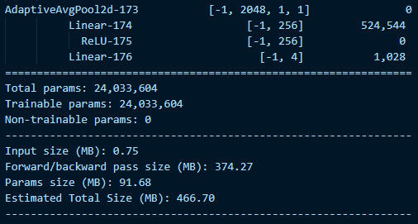
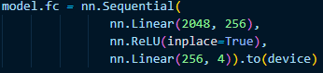
Multi-class classification
Multi-class classification with resnet50
사용한 데이터 및 그의 전처리 사항
Training set, validation set과 test set의 비율은 각각 8 : 1 : 1
Training 2403장, Validation 300장, Test 301장
Training set: 256*256 resize, RandomAffine, RandomHorizontalFlip, Normalize(ImageNet vs. our dataset)
하이퍼 파라미터
Batch_size = 64
Lr = 1e-4
Epoch = 70
Loss: Cross entropy
Optim: Adam
Resnet50의 마지막 fc레이어를 위와 같이 변경!
Notes:
Normalize: mean=[0.590, 0.351, 0.259],
std=[0.241, 0.199, 0.163]
ImageNet: mean=[0.485, 0.456, 0.406],
std=[0.229, 0.224, 0.225])
transforms.RandomAffine(0, shear=10, scale=(0.8,1.2)),

Slide 14
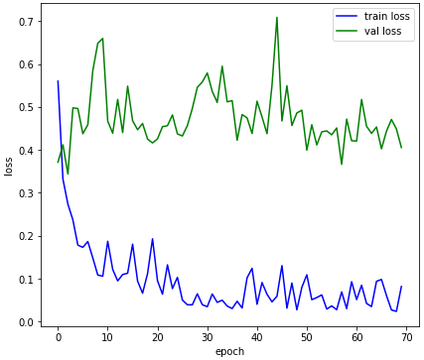
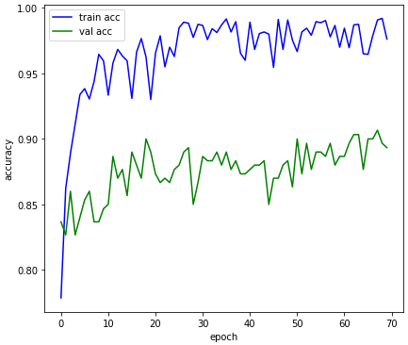
Multi-class classification
Multi-class classification with resnet50: ImageNet mean & std
Best loss was 0.3437 at 3rd epoch(Acc: 86%)
Best validation accuracy was 90.67% at 68th epoch
Cross entropy loss
Fig 1. Loss graph
Fig 2. Accuracy graph
The best test Accuracy of the model on the 301 test images: 89.70%
Notes:
7epoch 87.37
14epoch 86.71
32epoch 88.37
67epoch 87.37

Slide 15
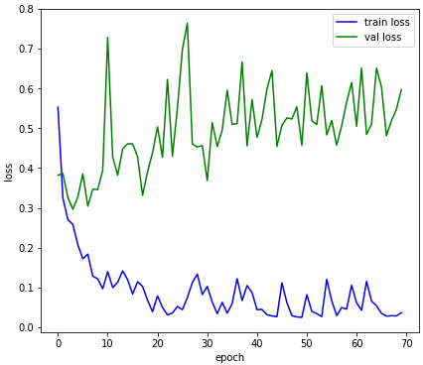
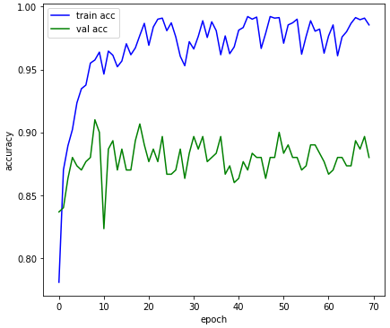
Multi-class classification
Training set에 대해 mean과 std를 구하고 그를 학습에 적용
Best loss was 0.2964 at 4th epoch(Acc: 88.00%)
Best validation accuracy was 91.00% at 9th epoch
Cross entropy loss
The best test Accuracy of the model on the 301 test images: 90.69%

Slide 16
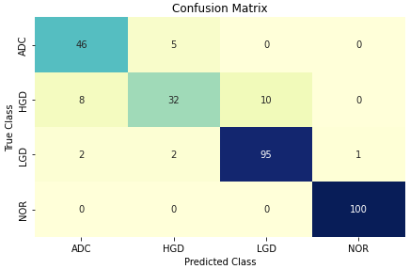
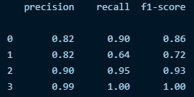
Multi-class classification
전체 데이터셋에 LGD와 NOR이 상대적으로 많다. (데이터셋 불균형 처리 필요)
옆의 confusion matrix를 보면 알 수 있듯, ADC와 HGD, HGD와 LGD의 이미지가 유사한 이유로 둘의 분류가 잘 이뤄지지 않는다.
Fig 3. 앞선 classification 모델의 test 셋에 대한 confusion matrix
Notes:
(504, 500, 1000, 1000)
10 7 10 = 27
7 22 7 = 36

Slide 17
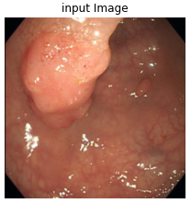
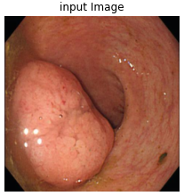
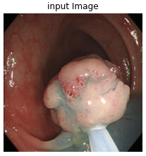
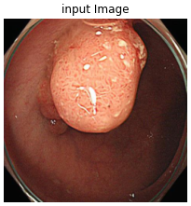
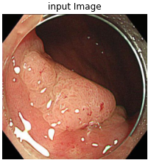
Multi-class classification: 분류가 잘 이루어지지 않는 이미지들
ADC이지만 HGD로 분류한 이미지들
Notes:
(504, 500, 1000, 1000)
10 7 10 = 27
7 22 7 = 36

Slide 18
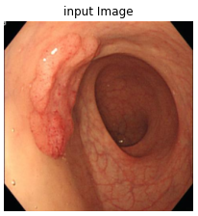
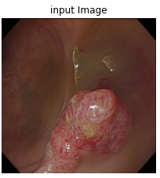
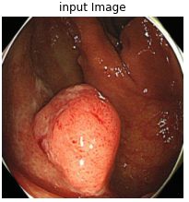
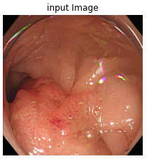
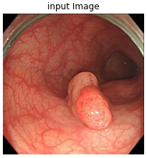
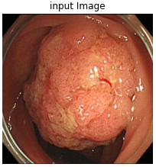
Multi-class classification: 분류가 잘 이루어지지 않는 이미지들
HGD이지만 ADC로 분류한 이미지들
Notes:
(504, 500, 1000, 1000)
10 7 10 = 27
7 22 7 = 36

Slide 19
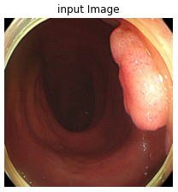
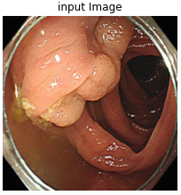
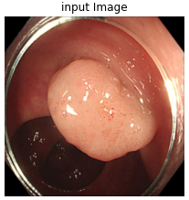
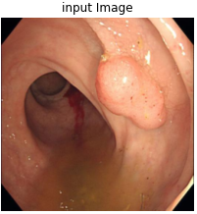
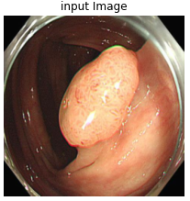

Multi-class classification: 분류가 잘 이루어지지 않는 이미지들
HGD이지만 LGD로 분류한 이미지들
Notes:
(504, 500, 1000, 1000)
10 7 10 = 27
7 22 7 = 36

Slide 20





Multi-class classification: 분류가 잘 이루어지지 않는 이미지들
LGD이지만 ADC로 분류한 이미지들
LGD이지만 HGD로 분류한 이미지들
LGD이지만 NOR로 분류한 이미지들
잘 분류하도록 해보자!
Focal loss
Self-supervised contrastive learning
Supervised contrastive learning
Notes:
(504, 500, 1000, 1000)
10 7 10 = 27
7 22 7 = 36

Slide 21
Focal loss + AdamW

Slide 22




Focal loss
앞서 계속 사용한 cross entropy loss의 단점
잘 예측한 경우보다 잘못 예측한 경우에 대하여 페널티를 부여하는 것에 초점
Fig 4. Cross entropy
Negative example에 대한 loss를 positive example에 비해 훨씬 작게 만들어서 잘 예측한 경우에 초점을 둔다. 하지만 easy/hard example 구분 불가!
Fig 5. Balanced Cross entropy
Easy example에 사용되는 loss의 가중치를 줄인다.
즉, 확률 값이 높을수록 easy example이며 loss를 크게 줄이고, 확률 값이 낮을수록 hard example이며 loss를 낮게 줄이는 역할을 한다.
확률이 높은 case에는 반대보다 그렇지 않은 경우보다 loss를 더 크게 낮추는 보상을 해준다.
Fig 6. Focal loss
Notes:
CE: log 연산으로 잘하면 0, 잘못하면 무한대의 페널티를 얻게 된다
잘 맞추는 클래스에 대한 loss 값을 줄여 갱신 속도를 늦춰준다!! -> Imbalanced dataset 완화!

Slide 23



Focal loss
Best validation accuracy was 90.67% at 161st epoch
Best test accuracy was 89.04% at 161st epoch
데이터의 수가 상대적으로 부족한 HGD의 acc은 올라갔지만, 전체적으로 부정확한 예측을 더 많이 하게 되었다.
Notes:
같은 조건인데 epoch만 300번으로 늘림

Slide 24



Focal loss + AdamW
Best validation loss was 0.053 at 9th epoch
Best validation accuracy was 90.67% at 75th epoch
Best test accuracy was 91.03% at 9th epoch
HGD클래스에 대해 더 잘 분류하게 되었다.
Notes:
같은 조건인데 epoch만 300번으로 늘림
AdamW가 일반화에 더 좋다고 함

Slide 25

Focal loss + AdamW
전체 accuracy는 올랐지만 precision과 recall은 trade-off 관계에 따라 값이 변했다.
Notes:
같은 조건인데 epoch만 300번으로 늘림
AdamW가 일반화에 더 좋다고 함

Slide 26
Self-supervised contrastive learning

Slide 27

Self-supervised contrastive learning
각 클래스가 서로 얼마나 유사한지 feature 수준에서 확인해보자!
Contrastive Learning은 같은 image에 서로 다른 augmentation을 가한 뒤, 두 positive pair의 feature representation은 거리가 가까워 지도록(유사해지도록) 학습을 하고, 또 다른 image에 서로 다른 augmentation을 가한 뒤, 두 negative pair의 feature representation은 거리가 멀어지도록 학습을 시키는 것이다.
Label 정보는 사용하지 않고 오직 이미지의 feature representation을 학습하고 이후에 classifier를 달아서 분류
Moco v2의 표준을 따라 설계 후 학습
Fig 7. Self-supervised contrastive loss 수식
Notes:
Minibatch 안에 N개의 이미지가 있다고 하면 각 이미지당 2개의 augmentation된 이미지를 만들기 때문에 결과적으로 2N개의 이미지에 대해 계산한다.
Anchor 이미지를 I, i랑 같은 이미지의 다른 augmentation을 j라고 하자.
그럼 2N-1개의 이미지랑 비교하니까 분모에는 2N-1개의 유사도 값이 들어가고 분자에는 i와 j의 유사도가 들어가서 이 값을 줄이는 것이 학습 목표
Tau는 temperature hyperparameter로 주로 0.1 사용
즉, 같은 이미지에서 등장한 output만을 positive로 간주하는 방법이다.
분모: negative 샘플간의 내적값은 작아지도록 -> 멀어지도록
분자: positive 샘플 간의 내적값은 커지도록 -> 가까워지도록 => 값이 커지게 + 음수 취하니까 최소화!

Slide 28


Self-supervised contrastive learning
Fig 8. Visualizing representation vector using T-SNE
Fig 9. Visualizing prediction of train data using T-SNE

Slide 29


Self-supervised contrastive learning
Fig 10. Visualizing prediction of validation data using T-SNE
Fig 11. Visualizing prediction of test data using T-SNE
Representation vector가 전체적으로 비슷하다. Train accuracy(classification): 62.01%
Valid accuracy(classification): 40.67%
이제 Label 정보를 알려줘서 인스턴스 별로 하지 않고 클래스별로 거리가 가까워지게 학습해보자!

Slide 30
Supervised contrastive learning

Slide 31


Supervised contrastive learning
앞선 self-supervised contrastive learning은 label 정보를 사용하지 않고 이미지에서 augmentation을 해주어 긍정, 부정 샘플을 만들어서 사진들의 유사도를 학습하는 방법이었다.
즉, 같은 이미지에서 등장한 output만을 positive로 간주하는 방법이다
결국, 같은 클래스의 사진도 negative로 분류가 되므로, 학습이 어려울 수 밖에 없다.
결과적으로, label을 활용하여 같은 클래스끼리는 유사한 representation vector를 얻도록 학습해보자! (같은 label을 가진 이미지는 모두 positive로 간주)
Supervised contrastive learning
Fig 12. Supervised contrastive loss 수식
Notes:
같은 label을 가진 이미지는 모두 positive set이었다고 간주하는 것으로 label 정보를 사용!!
positive의 개수가 랜덤으로 설정되는 원리 -> 일반화 Good!
미니 배치 크기가 커질수록 (negative 데이터가 많아질수록) 학습 성능 good! Ssc와 동일
I와 j는 다른 샘플이면서 클래스는 같다.
Easy positive: 구분하기 쉬운 positive같은 경우 유사하기 때문에 내적값 1로 가까워지므로 gradient 0
Hard positive: 구분하기 어려운 positiv들은 유사하지 않기 때문에 내적값 0에 가까워지므로 gradient 0보다 큰 값=>집중하게됨!

Slide 32

Supervised contrastive learning
Fig 13. Representation vector of train dataset
Notes:
메모리적 한계로 resnet34쓰고 batch size작을 수 밖에 없어서…?

Slide 33


Supervised contrastive learning
Fig 14. Representation vector of validation dataset
Fig 15. Representation vector of validation dataset
Notes:
메모리적 한계로 resnet34쓰고 batch size작을 수 밖에 없어서…?

Slide 34
Supervised contrastive learning
Train accuracy: 79.15
Valid accuracy: 46.33
전체적으로 성능이 좋아졌으나 앞선 resnet50+focal loss에 비해 한참 뒤떨어진다.
데이터셋이 부족해서 representation vector를 잘 학습하지 못했으며, 메모리 한계로 resnet34를 사용한 점, batch_size가 작은 점 등으로 인해 이런 결과를 얻었을 수도 있다.
Augmentation을 할 때, 병변의 위치를 기준으로 resize하는 것이 아니기 때문에 정상적인 조직을 crop and resize 했을 수도 있다. 그렇기 때문에 학습이 잘 이루어지지 않았을 수도 있으니, masked image 정보를 활용해서 학습하면 더 나은 결과를 얻을 수 있을 것으로 기대된다.
Notes:
메모리적 한계로 resnet34쓰고 batch size작을 수 밖에 없어서…?
100 epoch, batch_size=64, lr=0.0001, adamw

Slide 35
감사합니다

Slide 36


Multi-class classification
Multi-class classification with resnet50: 128
Best loss was 0.3670 at 2nd epoch(Acc: 86.00%)
Best validation accuracy was 90.3% at 26th epoch
Cross entropy loss
Fig 1. Loss graph
Fig 2. Accuracy graph
The best test Accuracy of the model on the 301 test images: 89.36%
Notes:
2epoch 86.04
4epoch 88.03
24epoch 89.36
26epoch 86.37

Slide 37


Multi-class classification
Multi-class classification with resnet50: 512
Best loss was 0.2840 at 7th epoch(Acc: 88.33%)
Best validation accuracy was 91.00% at 67th epoch
Cross entropy loss
Fig 1. Loss graph
Fig 2. Accuracy graph
The best test Accuracy of the model on the 301 test images: 88.37%
Notes:
3epoch 85.71
12epoch 87.04
16epoch 85.04
19epoch 88.03
63epoch 89.70
68epoch 87.70

Slide 38


Multi-class classification
Training set에 대해 mean과 std를 구하고 그를 학습에 적용, AdamW
Best loss was 0.2891 at 4th epoch(Acc: 88.33%)
Best validation accuracy was 90.66% at 35th epoch
Cross entropy loss
The best test Accuracy of the model on the 301 test images: 89.04%

